Slide 1

Применение системы мультиобъектного трекинга в системах адаптивного круиз-контроля и автоматического экстренного торможения
Министерство образования и науки Российской Федерации Федеральное государственное бюджетное образовательное учреждение высшего образования «Московский государственный технический университет имени Н.Э. Баумана (национальный исследовательский университет)» (МГТУ им. Н.Э. Баумана)
Выполнил: студент группы СМ7-13М
Есенов К.Ч.
Руководитель: доцент, к.т.н.
Рубцов В.И.
Москва, 2023
Notes:
- Здравствуйте, меня зовут Есенов Константин, студент группы СМ7-13М. Сегодня я представляю вам свою НИР на тему: "Применение системы мультиобъектного трекинга в системах адаптивного круиз-контроля и автоматического экстренного торможения".
- Необходимые сокращения, которые будут использованы в презентации, представлены в раздаточном материале.
- По данным Всемирной Организации Здравоохранения, на дорогах мира ежегодно гибнет 1,35 млн. человек. Это 8-я причина смерти для жителей Земли. Поэтому тема безопасности людей занимает одну из ведущих позиций.
- Развитие автономных автомобилей направлено на повышение безопасности и эффективности дорожного движения.

Slide 2
Цель и задачи НИР
Цель:
Анализ существующих систем мультиобъектного трекинга и способов их применения в системах адаптивного круиз-контроля и автоматического экстренного торможения.
Задачи:
Исследовать существующие методы детекции объектов на изображении/видео;
Провести анализ методов отслеживания;
Составить план работы над ВКРМ.
2
Notes:
- Основная цель --- провести анализ существующих систем мультиобъектного трекинга, рассмотреть как они могут.
- Выделим ряд задач, которые нам необходимо решить:
-- Задача определения: что и как будем распознавать? Изучить существующие методы определения объектов на изображении/видео;
-- Задача отслеживания: как будем следить за объектами? Провести анализ методов отслеживания;
-- Составить план работ над ВКРМ.

Slide 3
Уровни автономности
0
1
В соответствии с SAE J3016 существует 6 уровней автоматизации автономных автомобилей:
Полное отсутствие автоматизации.
Помощь водителю.
2
Частичная автоматизация.
3
Условная автоматизация.
4
Высокая автоматизация.
5
Полная автоматизация.
3
Notes:
- В соответствии с стандарту SAE J3016 существует 6 уровней автоматизации автономных автомобилей. Данная классификация автономных автомобилей зависит от количества контроля системой помощи водителю движением автомобиля.

Slide 4
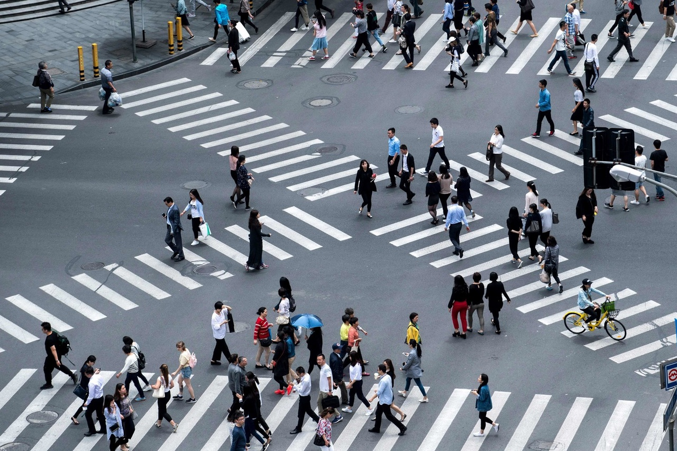
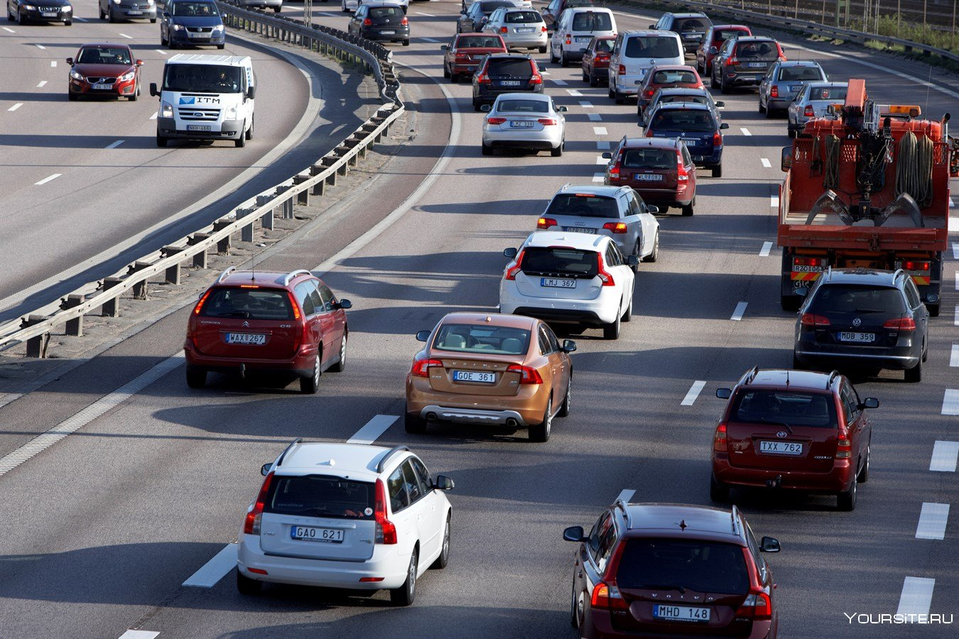
Детекция объектов
Пешеходы
Автомобили
4
Notes:
- Основные объекты которые необходимо отслеживать --- это пешеходы и другие автомобили. Для этого необходимо выбрать один способов детекции объекта на видео.

Slide 5
Методы детекции
Метод градиентов (HOG);
Свёрточные нейронные сети (CNN, R-CNN, Fast R-CNN);
Single Shot Detector (SSD);
YOLO
5
Notes:
- Были рассмотрены такое методы как:
-- Метод градиентов
-- Сверточные НС
-- Single short detection
-- You Only Look Once
- Метод градиентов очень не точный, он не определит, что конкретно отслеживается. Также он плохо реагирует на изменение масштаба и света.
- Сверточные нейросети долго определяют что изображено на картинках, так как "сворачиваемость" происходит несколько раз.
- SSD и YOLO очень похожи, так как они обе "смотрят" на картинку один раз, но. так как YOLA более продвинутая, остановимся на ней.

Slide 6
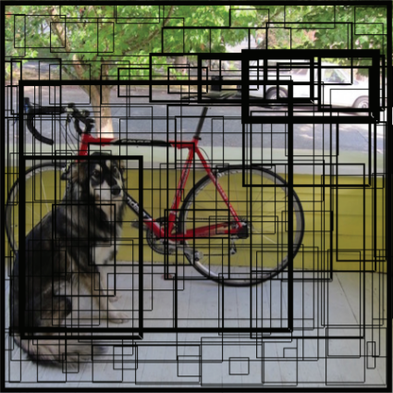
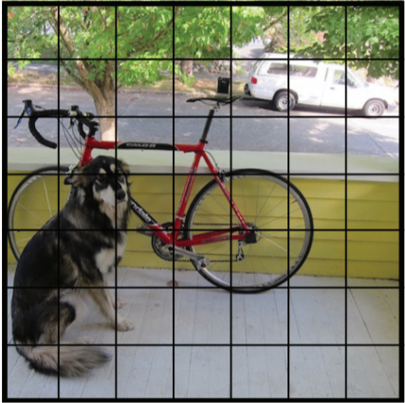
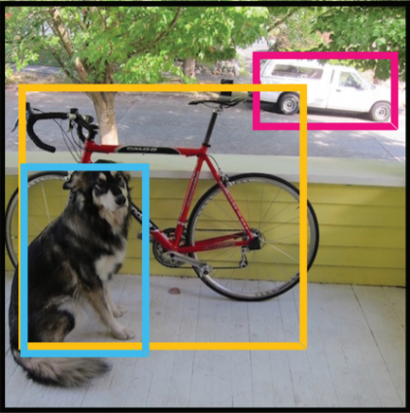
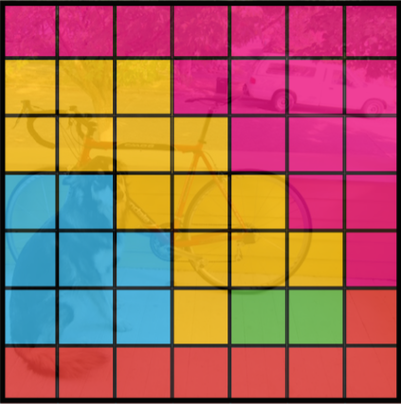
YOLO (you only look once)
6
Notes:
- YOLO очень хороша тем, что очень быстрая и позволит определять необходимые нам объекты в реальном времени. Заранее обучив данную нейронную сеть, мы сможем довольно точно определять объекты, что способствует более точному отслеживанию.

Slide 7
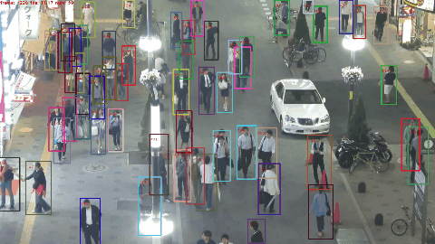
Мультиобъектный трекинг
7
Notes:
- Мультиобъектный трекинг (MOT) — это процесс идентификации и отслеживания нескольких объектов в пространстве и времени, при помощи компьютерного зрения. MOT важен для понимания и анализа сложных сцен, где множество объектов взаимодействуют друг с другом, и он находит применение во многих областях, включая видеонаблюдение, робототехнику и, конечно же, автономные транспортные средства.

Slide 8


Алгоритмы для отслеживания
Фильтр Калмана | Расширенный фильтр Калмана | Частотный фильтр
Хорошо работает с линейными моделями Плохо работает с нелинейными моделями | Работает с нелинейными моделями В общем случае не является оптимальным | Лучшая производительность для нелинейного движения Требует больше вычислительных ресурсов
8
Notes:
- Исходя из задачи, нам необходимы такие алгоритмы, которые заранее знают, какие объекты отслеживать и которые работают в реальном времени.
- По итогу мы получаем три алгоритма фильтрации:
-- Фильтр Калмана — широко используется для предсказания положения и скорости объектов. Он предполагает, что движение объекта может быть аппроксимировано линейной моделью. Однако, с нелинейными моделями он менее эффективен.
-- Расширенный фильтр Калмана — позволяет работать с нелинейными моделями, что расширяет возможности его применения. В отличие от своего линейного аналога, расширенный фильтр Калмана в общем случае не является оптимальным средством оценки (он оптимален, если измерение и модель перехода состояния являются линейными, т.к. в этом случае расширенный фильтр Калмана идентичен обычному).
-- Частотный фильтр — нелинейная альтернатива Фильтру Калмана, использует "частицы" для представления возможных состояний объекта и обновляет их на основе наблюдений. Предлагает лучшую производительность для нелинейного движения, но требует больше вычислительных ресурсов.

Slide 9
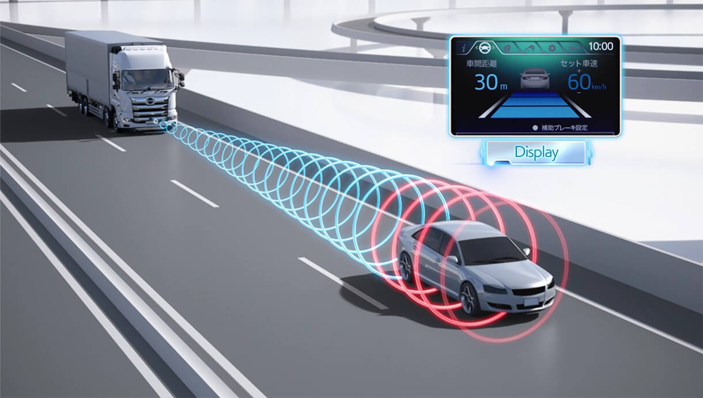
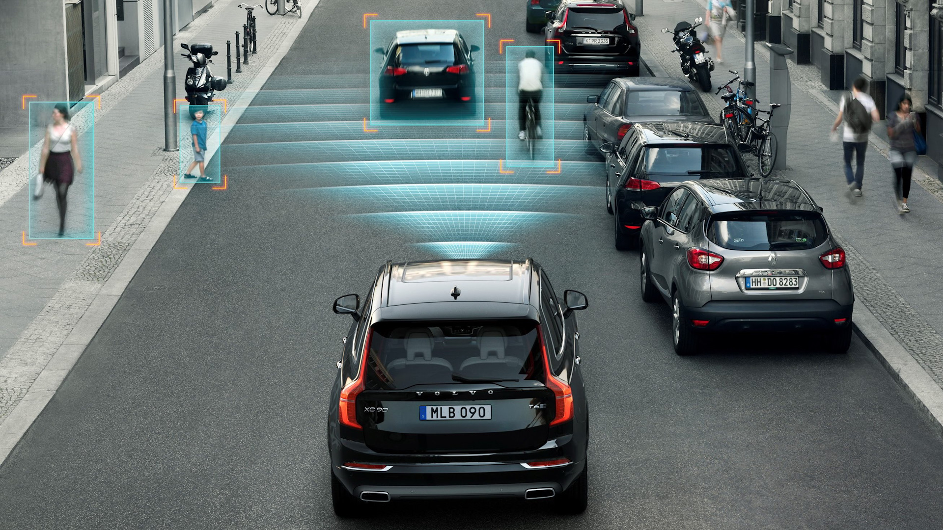
АКК и АЭТ
Адаптивный круиз-контроль
Автоматическое экстренное торможение
9
Notes:
- Адаптивный круиз-контроль --- это продвинутая версия традиционного круиз-контроля, который не только поддерживает заданную скорость, но и автоматически регулирует скорость автомобиля для поддержания безопасного расстояния до впереди идущего автомобиля.
- Автоматическое экстренное торможение --- это система активной безопасности в автомобилях, которая определяет потенциальную опасную ситуацию и, путем автоматического применения тормозов, смягчает, либо полностью предотвращает их.
- Эти системы очень важны для комфортного и безопасного вождения, поэтому их улучшение позволит перейти на новый уровень развития автономных автомобилей.

Slide 10
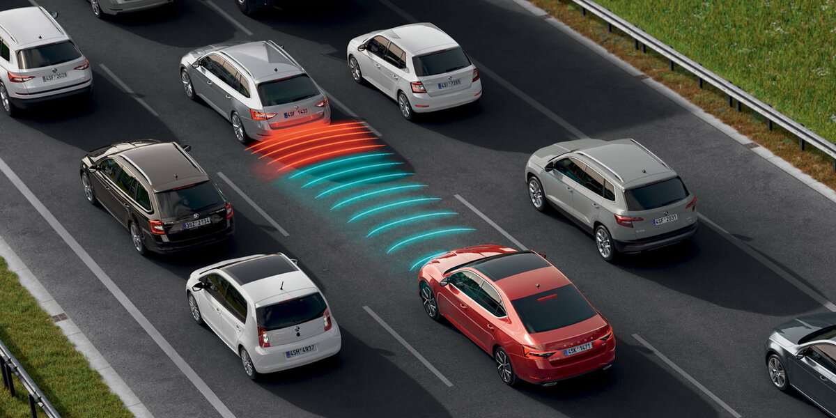
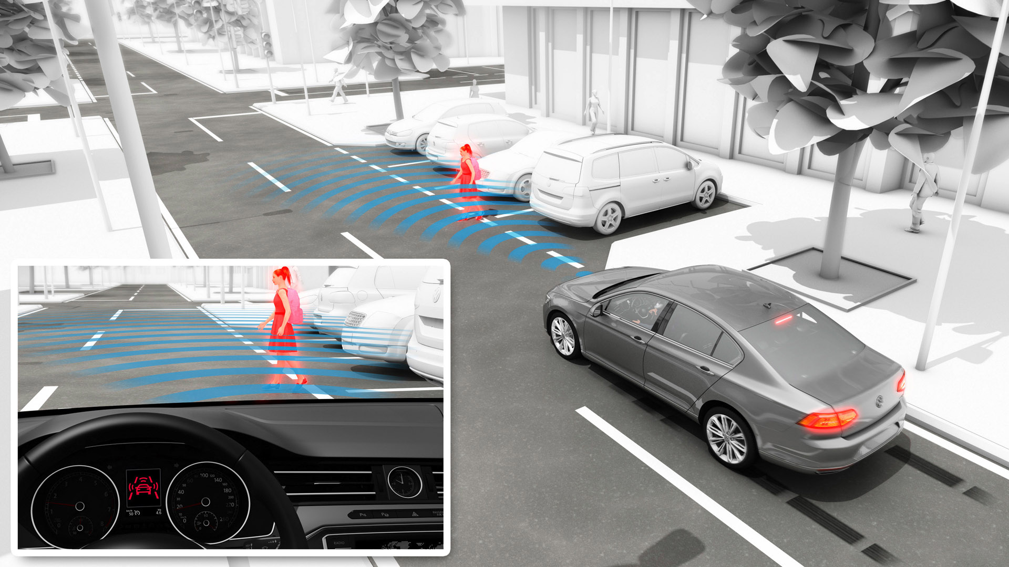
Применение MOT в АКК и АЭТ
Использование МОТ позволит:
Распознавать и отслеживать несколько объектов;
Адаптировать автомобиль к изменениям в дорожном трафике;
Принимать решение об экстренном торможении и изменении траектории движения.
10
Notes:
- Таким образом, на основании вышесказанного, можно сказать, что введение МОТ в систему АКК и АЭТ позволит:
• Распознавать и отслеживать несколько объектов.
• Адаптировать автомобиль к изменениям в дорожном трафике — MOT также может помогать в прогнозировании траекторий движения окружающих транспортных средств, что позволяет системе АКК предвидеть возможные изменения в движении и заранее адаптироваться к ним.
• Принимать решение об экстренном торможении и изменении траектории движения — система, получая данные от MOT, получит возможность принимать решение об изменении скорости или траектории движения автомобиля, а также, об экстренном торможении для минимизации ущерба.

Slide 11
План работ
1 семестр | - Анализ литературы - Ознакомление с существующими методами
2 семестр | - Разработка системы МОТ, ее настройка и тренировка
3 семестр | - Разработка алгоритма, который будет использоваться в системах АКК и АЭТ
4 семестр | - Проведение экспериментов
11
Notes:
- По итогам НИР был составлен план работ на ВКРМ.

Slide 12
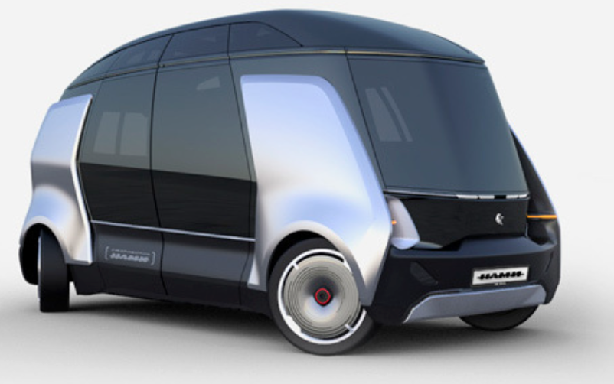
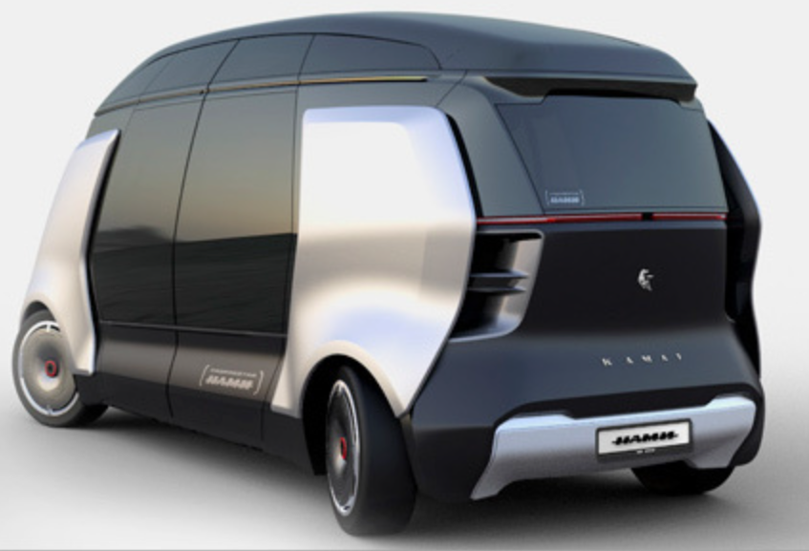
Заключение
Таким образом, применение МОТ в системах АКК и АЭТ позволит повысить качество и безопасность дорожного движения, за счет улучшения параметров отслеживания объектов системами помощи водителю.
В ходе НИР были решены все поставленные задачи:
Был проведен анализ методов детекции и отслеживания объектов;
Был составлен план работ на ВКРМ.
12
Notes:
Таким образом, применение МОТ в системах АКК и АЭТ позволит повысить качество и безопасность дорожного движения, за счет улучшения параметров отслеживания объектов системами помощи водителю.
В ходе НИР были решены все поставленные задачи:
- Был проведен анализ методов детекции и отслеживания объектов;
- Был составлен план работ на ВКРМ.

